Slide 1
ОБЪЕДИНЕНИЕ «ЗЕЛЕНЫЕ ЛЕКАРИ»
Амарова Айшат Гасановна
Педагог дополнительного образования высшей категории

Slide 2
« Три орудия есть у врача – слово, растение, нож».
Авиценна.
Фитотерапия самая древняя и молодая наука. Она сочетает в себе тысячелетний опыт традиционной и народной медицины разных стран с достижениями современной медицины.
В настоящее время интерес к фитотерапии снова возродился

Slide 3
Цели объединения:
Привить интерес к природе
Углубить знания учащихся по фитологии, экологии, комнатному цветоводству, овощеводству, охране природы.

Slide 4
ЗАДАЧИ ОБЪЕДИНЕНИЯ
Обучающие:
пополнить разносторонние сведения о растительном мире.
Воспитательные:
воспитывать чувство любви и бережного отношения к природе;
формировать нравственно-эстетические ценности;
воспитывать культуру труда.
Развивающие:
развивать познавательный интерес, наблюдательность, самостоятельность;
развивать практические умения и навыки по изучению и охране природы, по выращиванию растений и уходу за ними.

Slide 5
Направленность программы
1.Более глубокое, детальное изучение лекарственных растений.
2. Знакомство с правилами и принципами фитотерапии.
3. Приобретение навыков в приготовлении фитопрепаратов (настоев, отваров, соков) в домашних условиях.
Актуальность программы
Фитотерапия имеет ряд преимуществ по сравнению с медикаментозной терапией:
Безопасность. Доступность .Дешевизна. Возможность приготовления фитопрепаратов в домашних условиях

Slide 6
Расписание занятий.
Понедельник: Вторник: Среда:
11:45-13:20 11:45-13:20 11:45-13:20
Четверг : Пятница : Суббота:
11:45-13:20 11:20-12:55 11:20-12:55

Slide 7
Достижения объединения

Slide 8
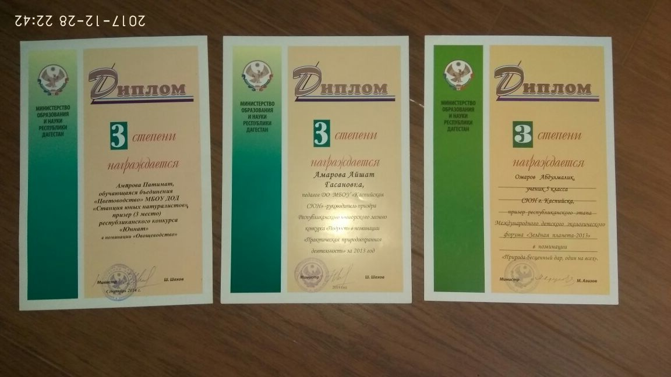

Slide 9
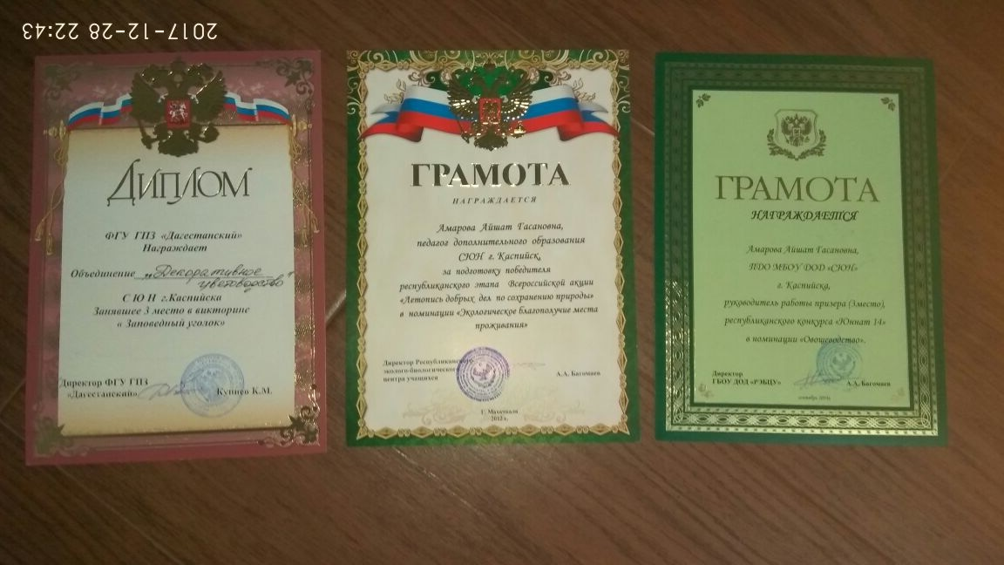

Slide 10
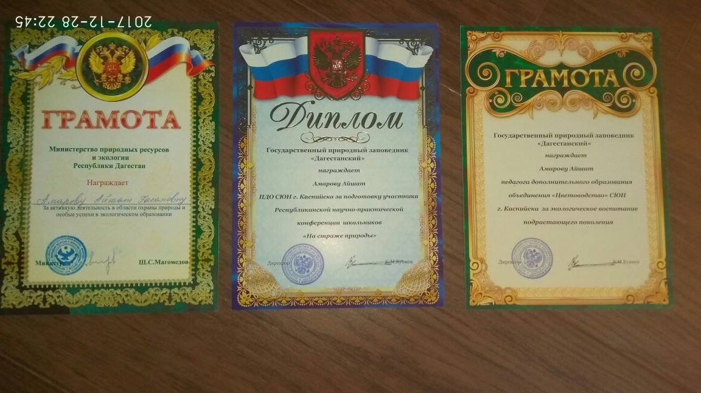

Slide 11
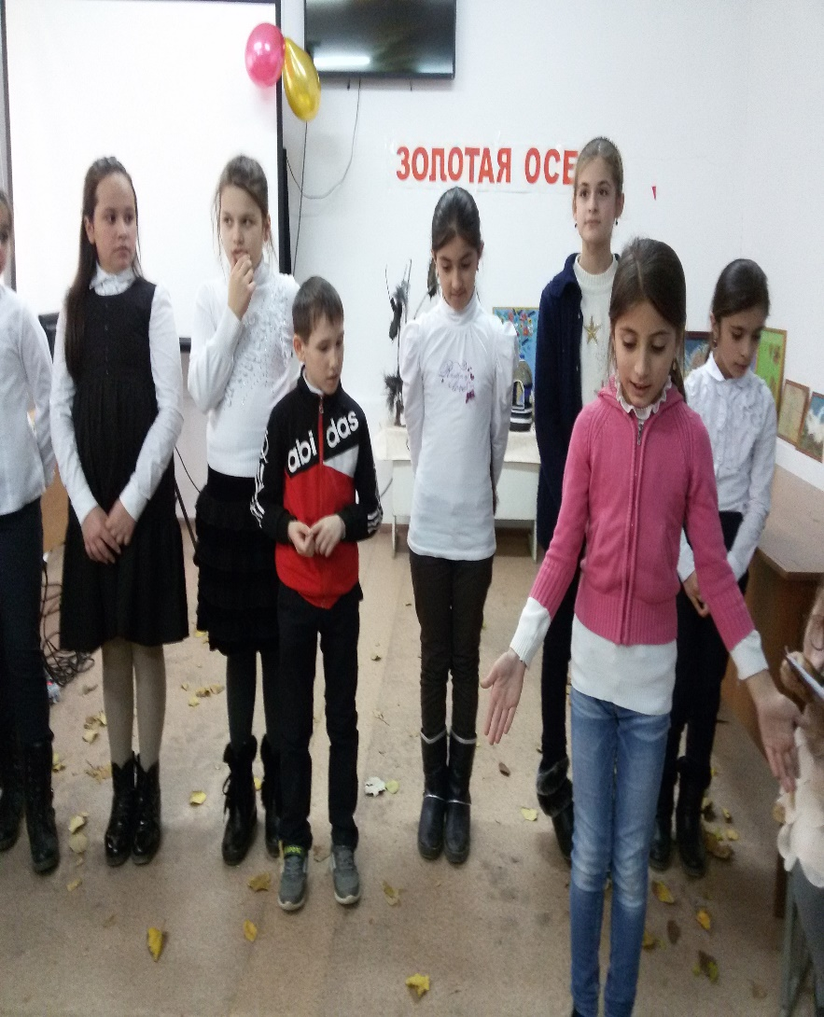
Мероприятия

Slide 12
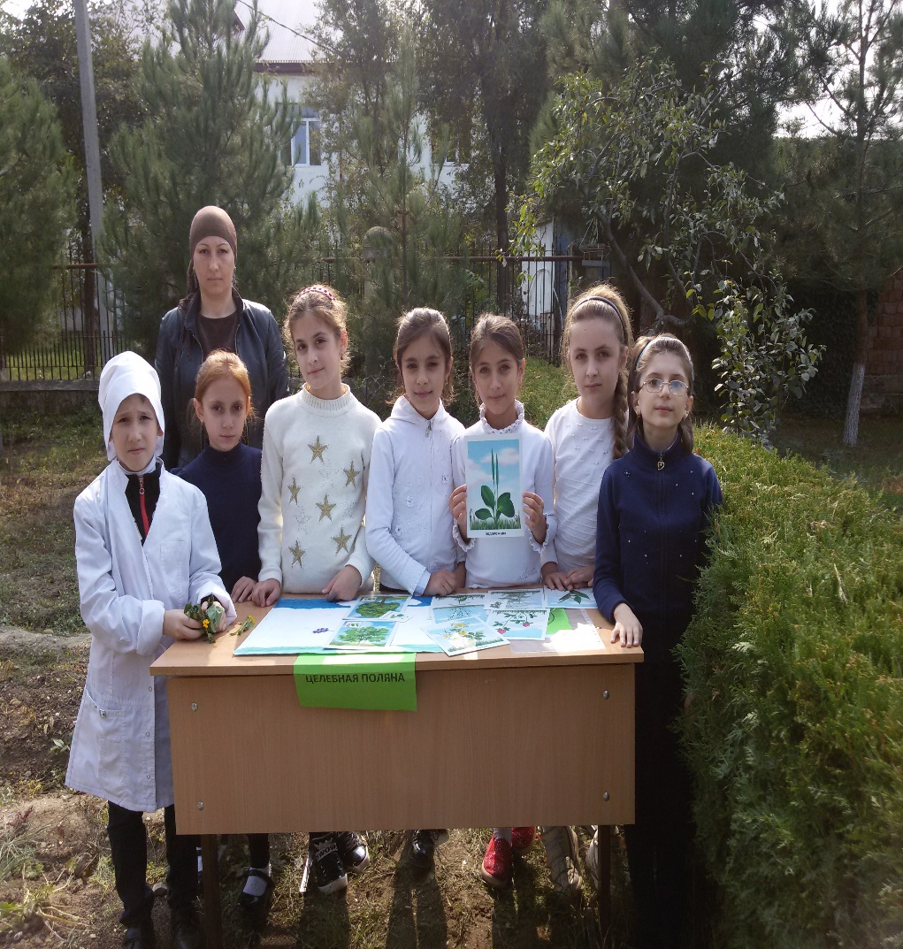
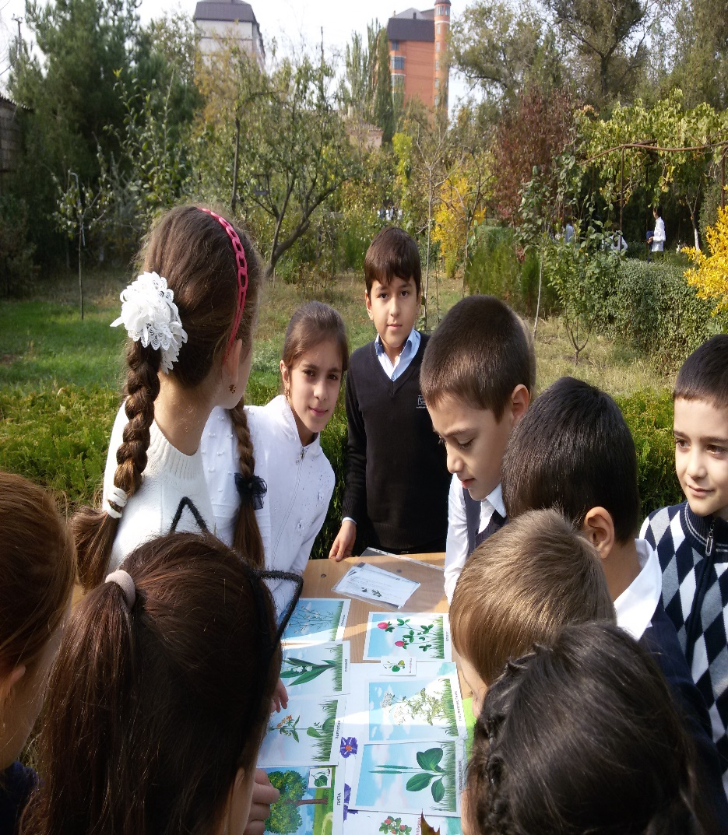

Slide 13
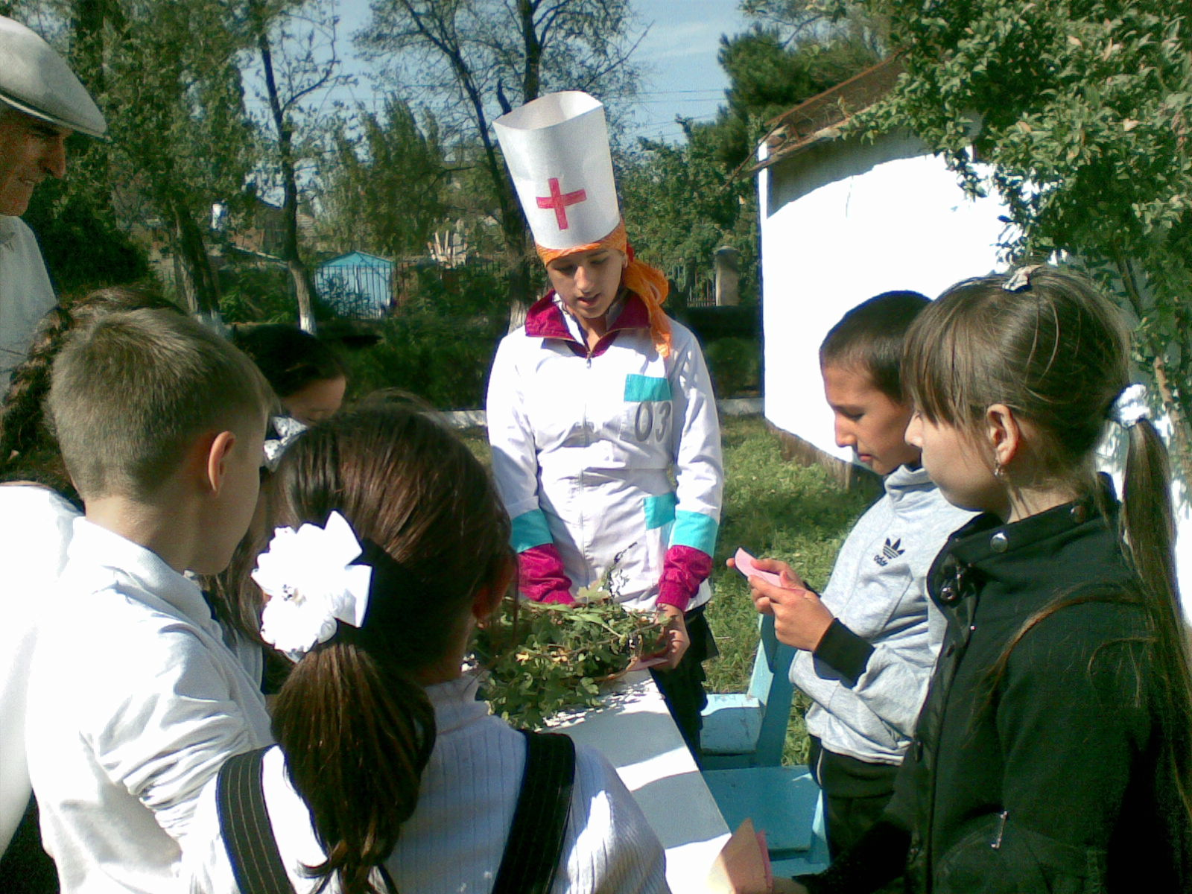
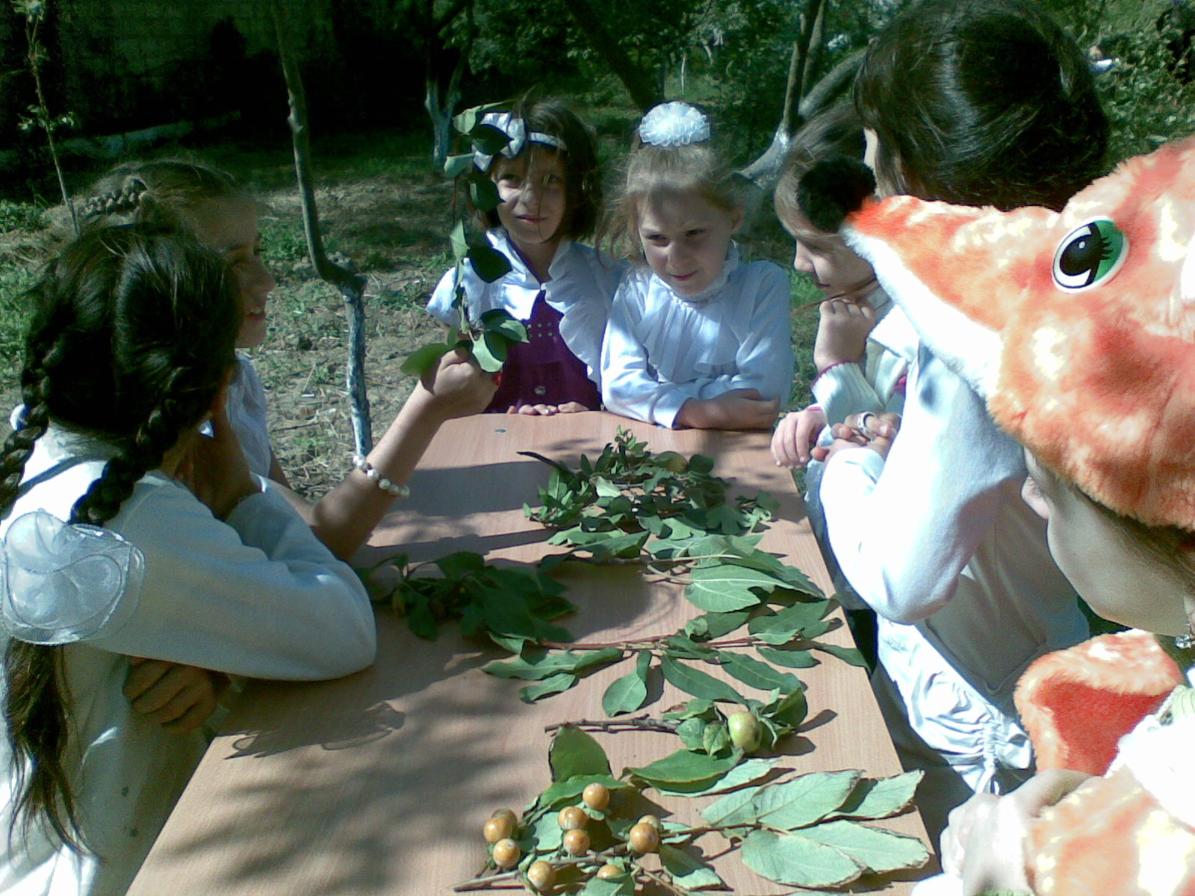

Slide 14
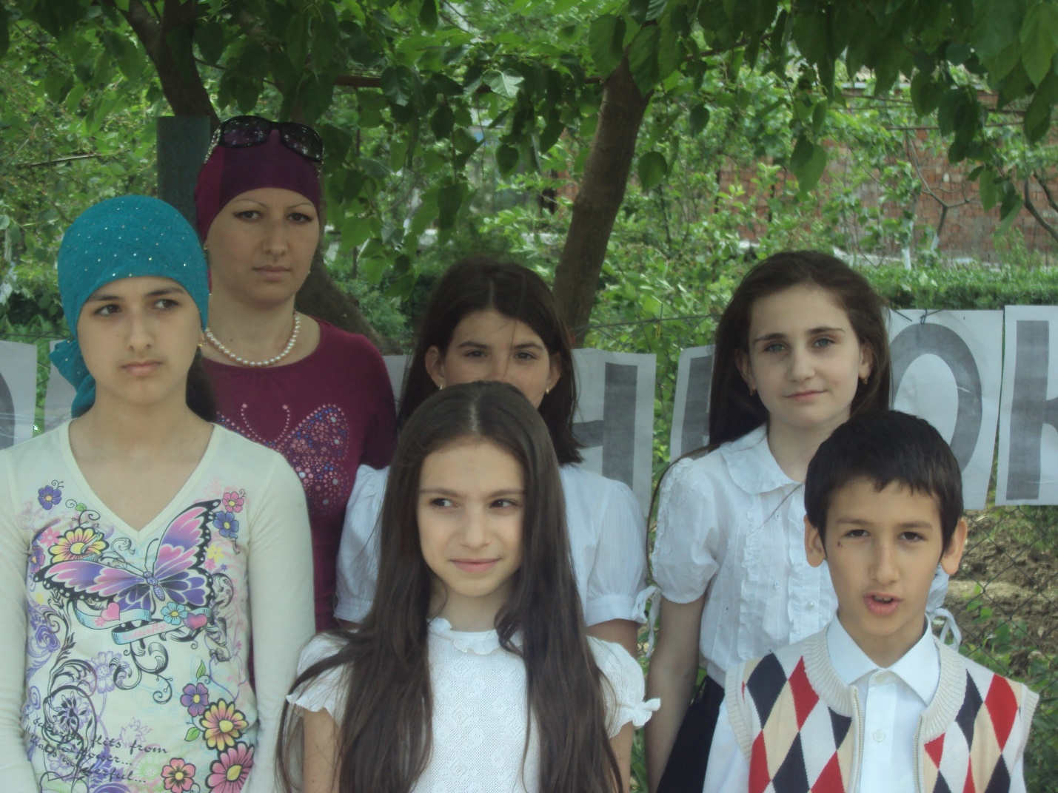

Slide 15
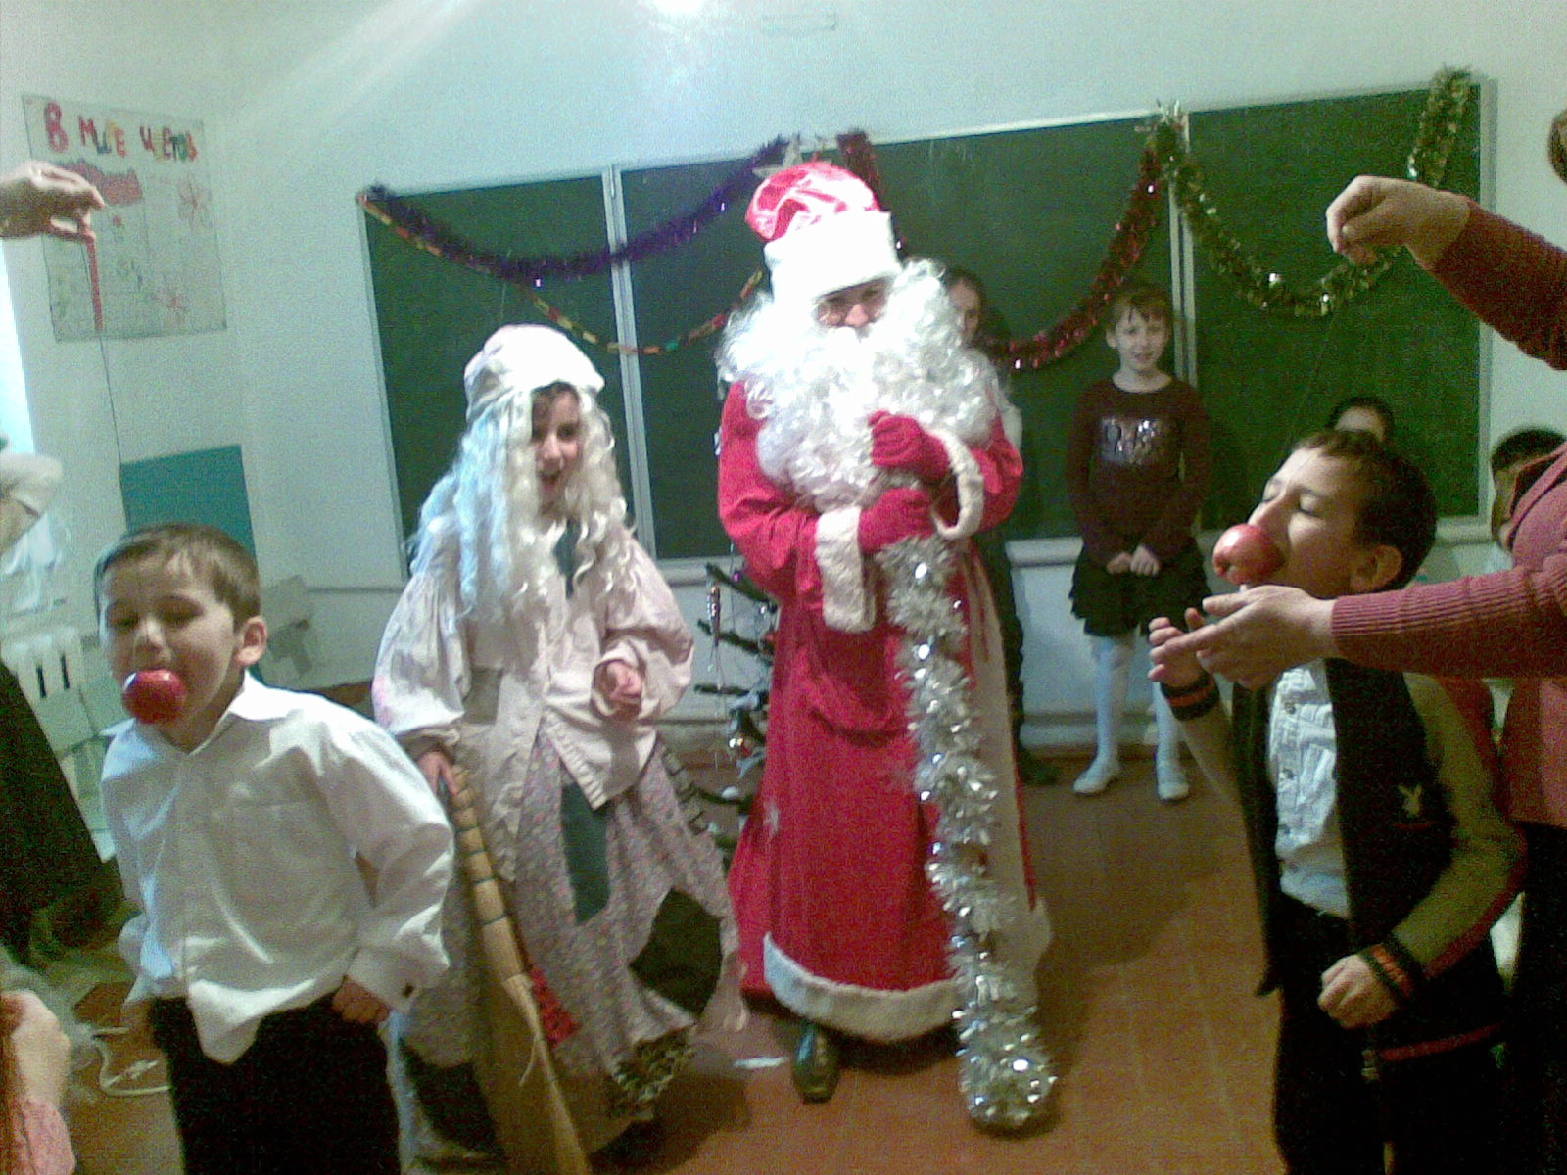
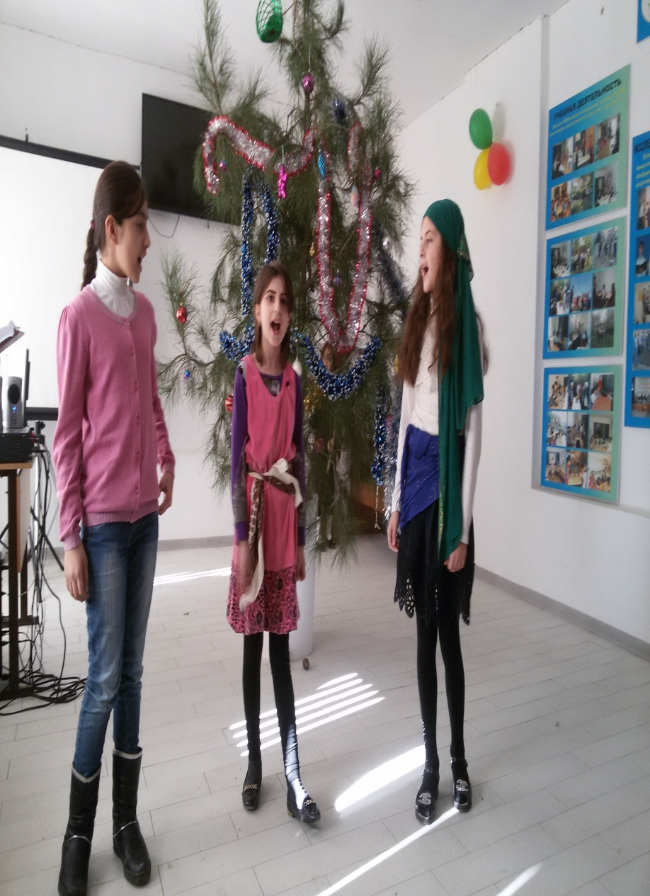

Slide 16
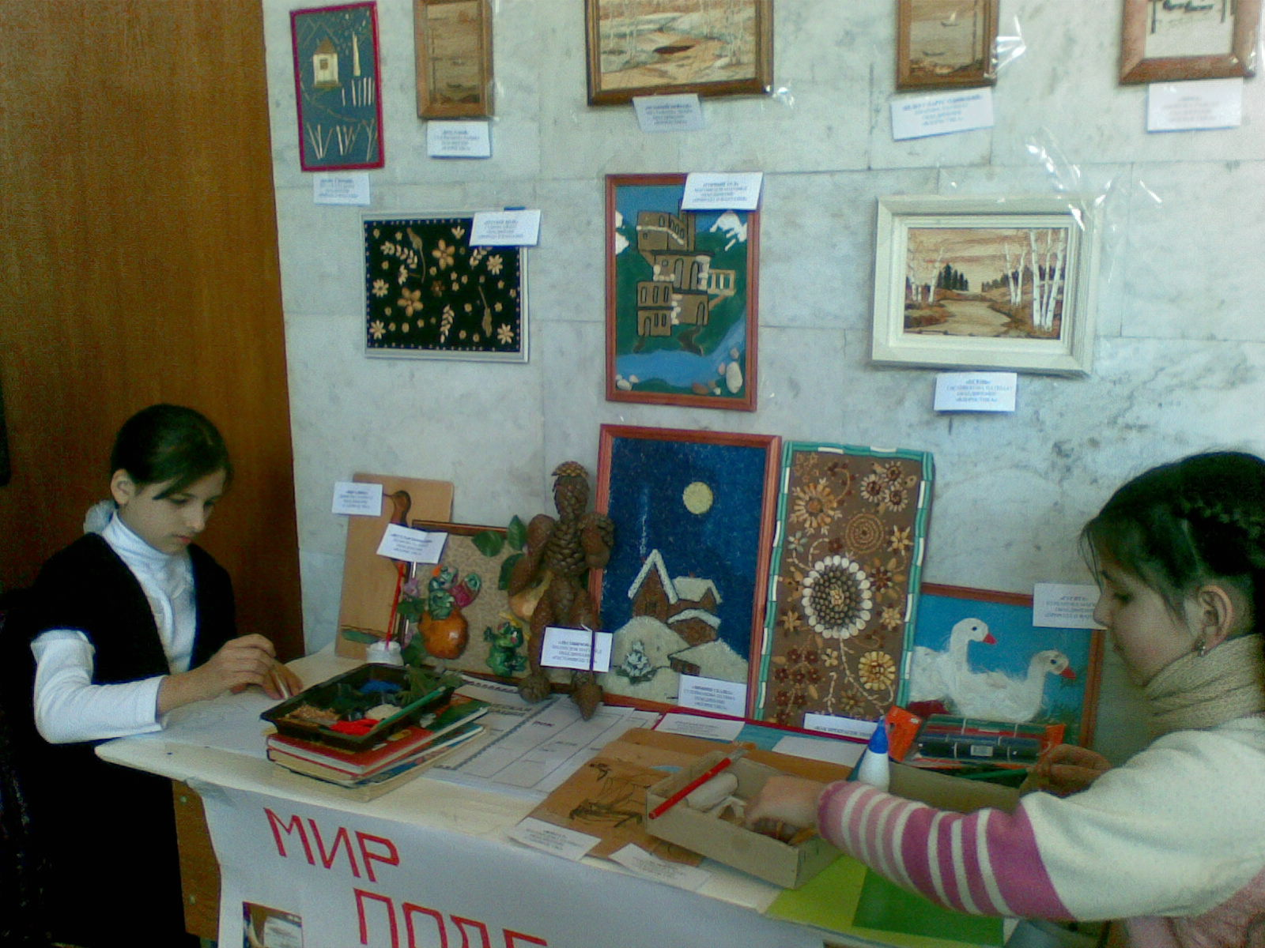
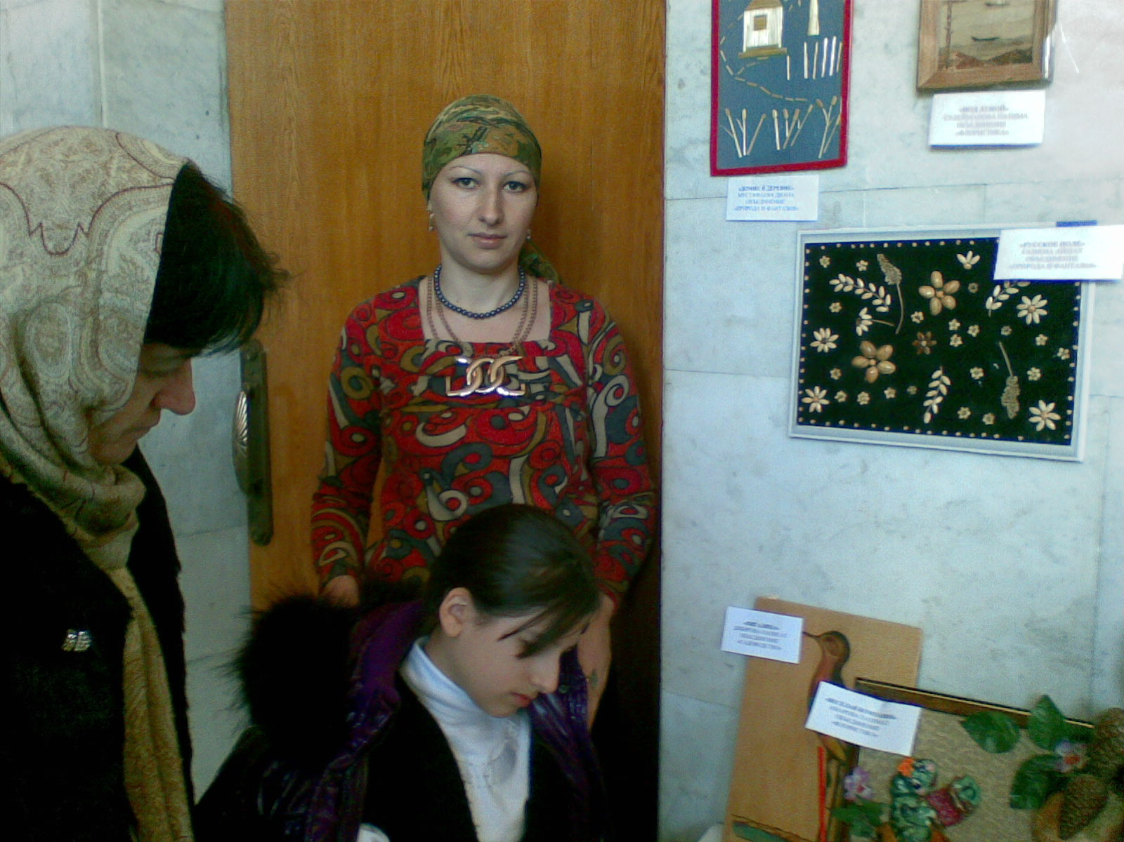

Slide 17
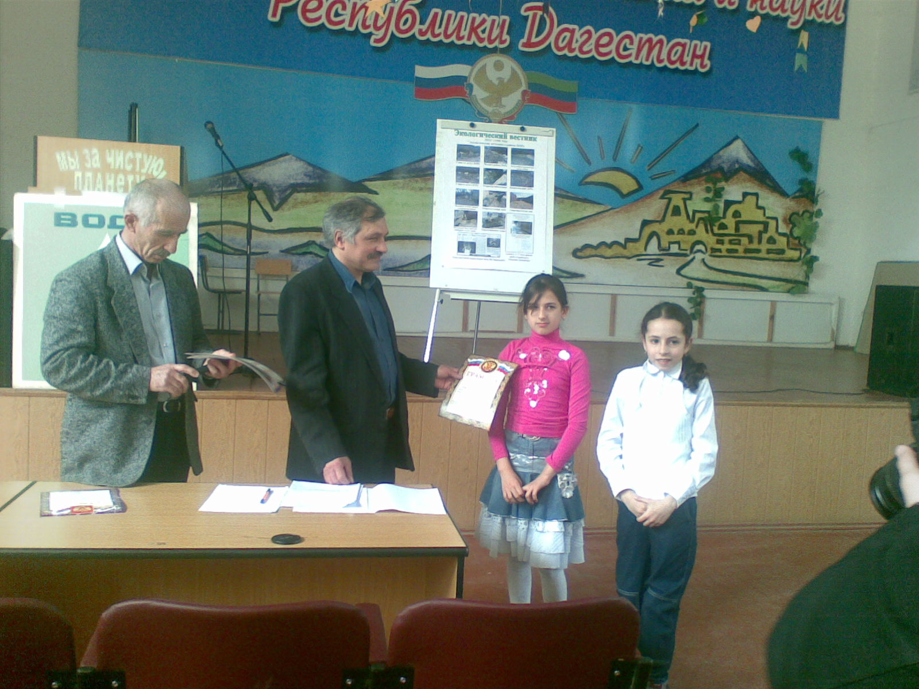

Slide 18
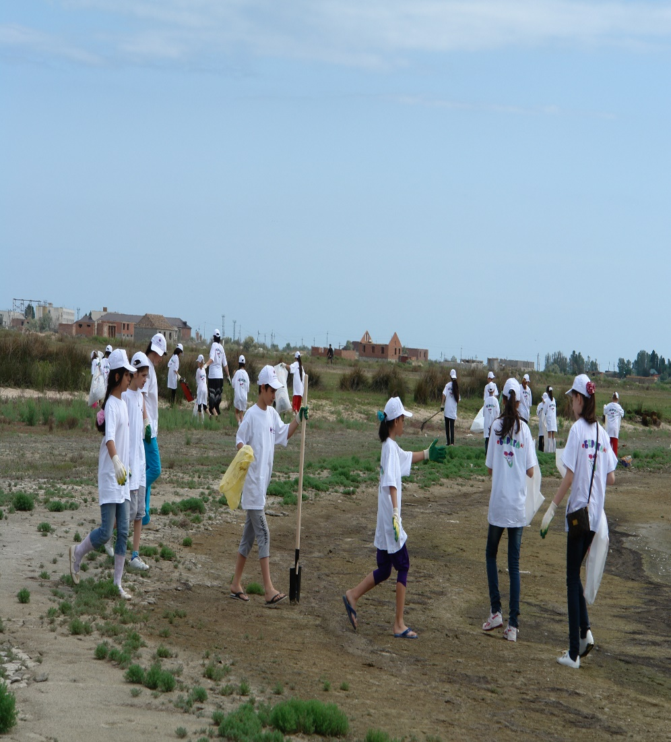
Забота о природе.

Slide 19
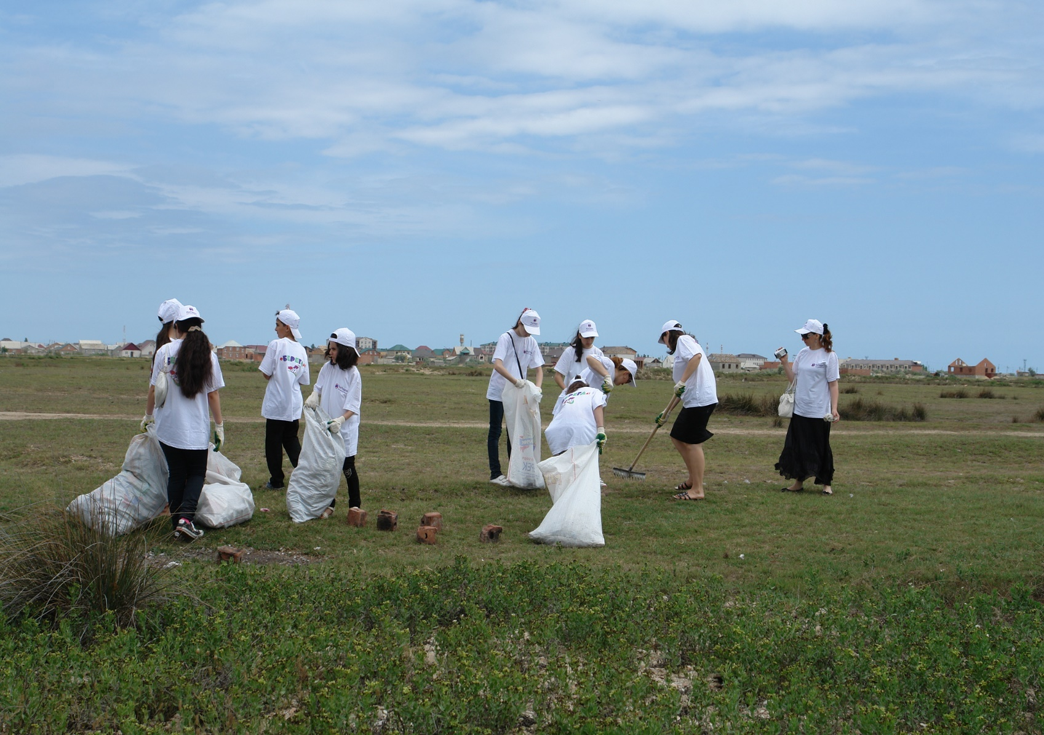

Slide 20
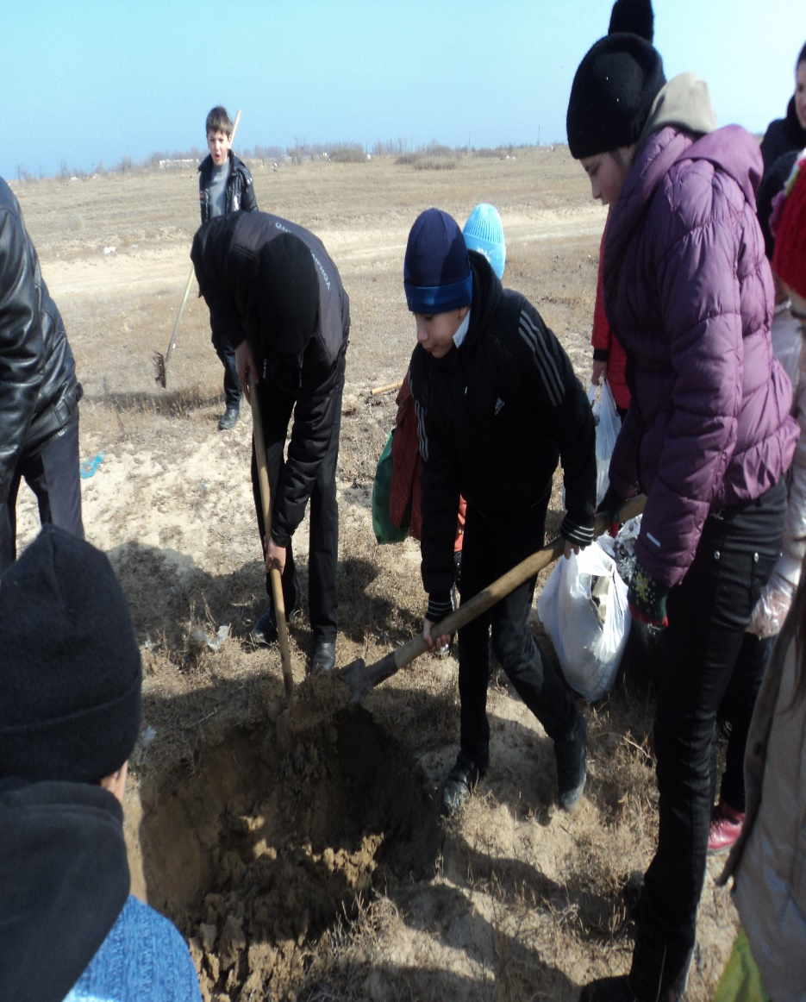
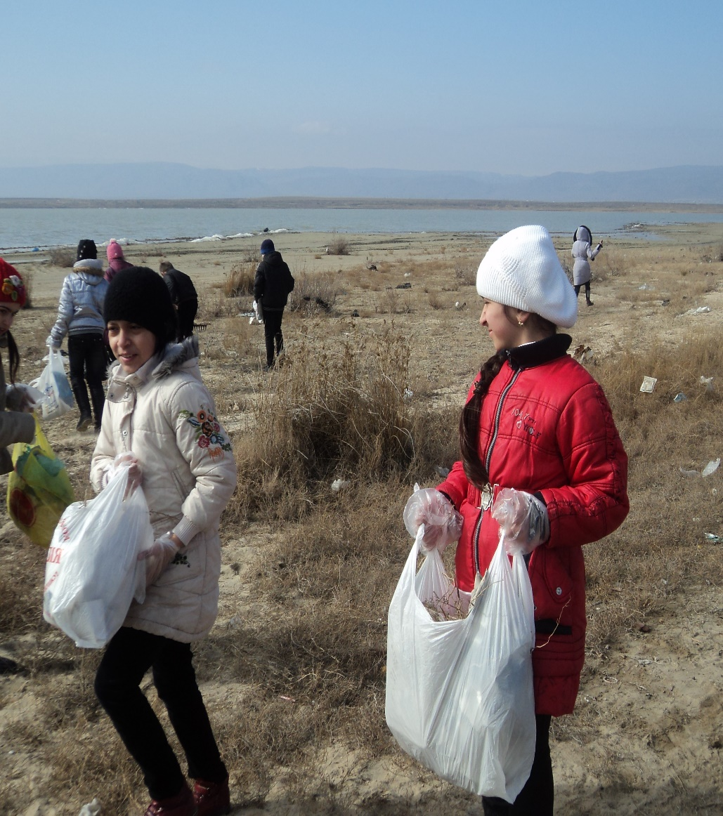

Slide 21
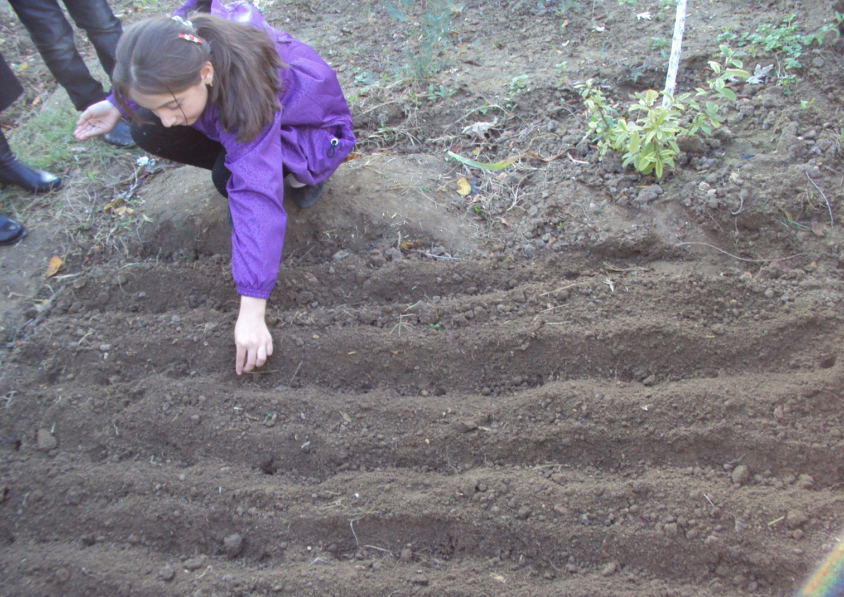

Slide 22
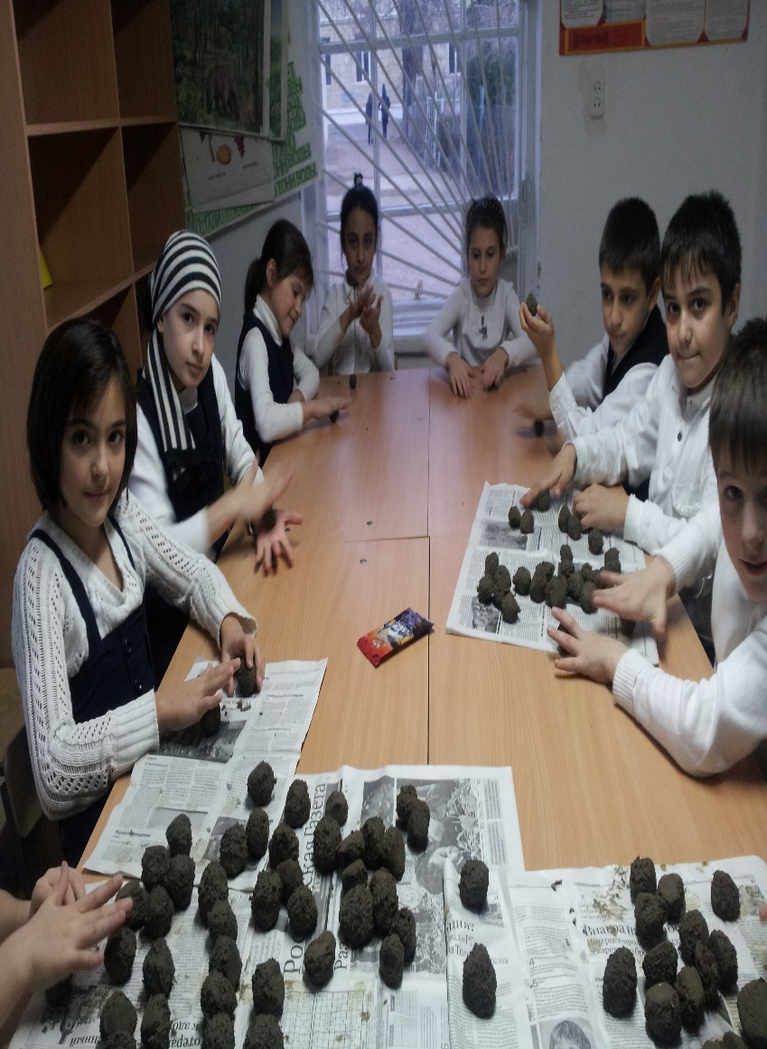
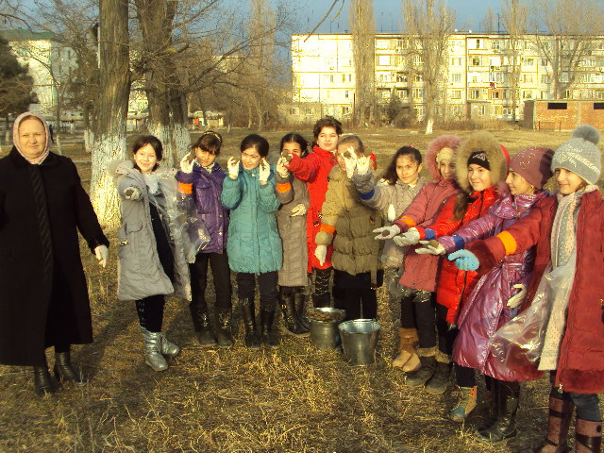

Slide 23
Экологические десанты и экскурсии.

Slide 24
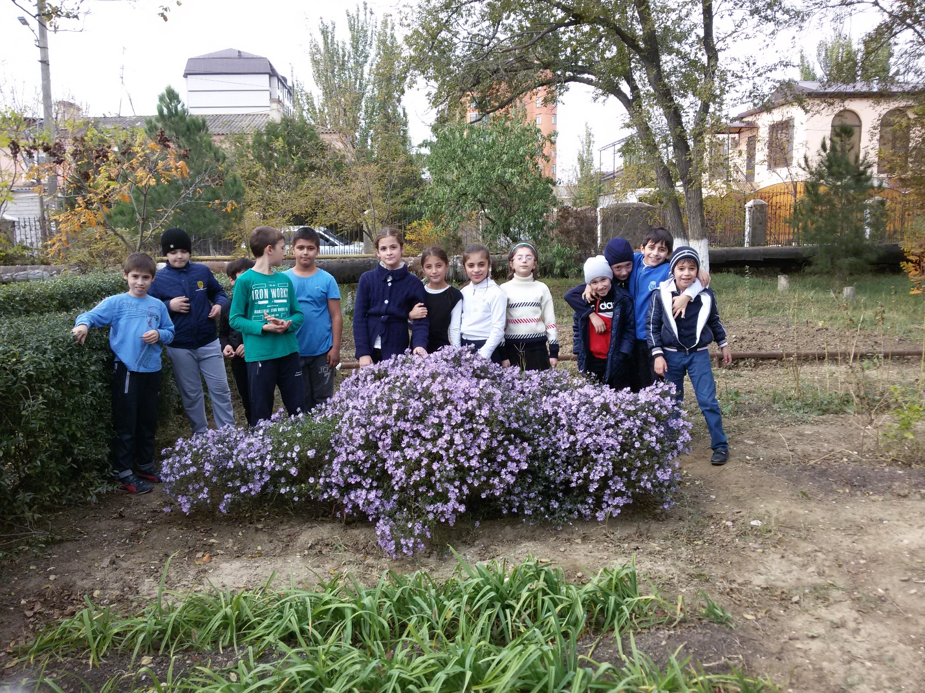

Slide 25
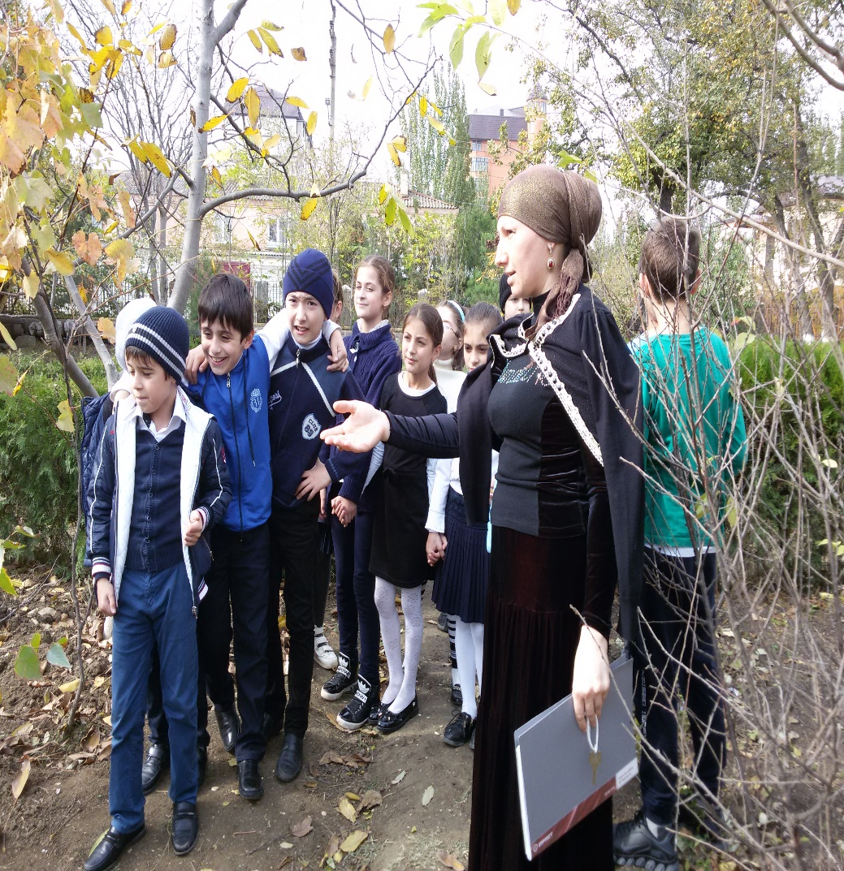
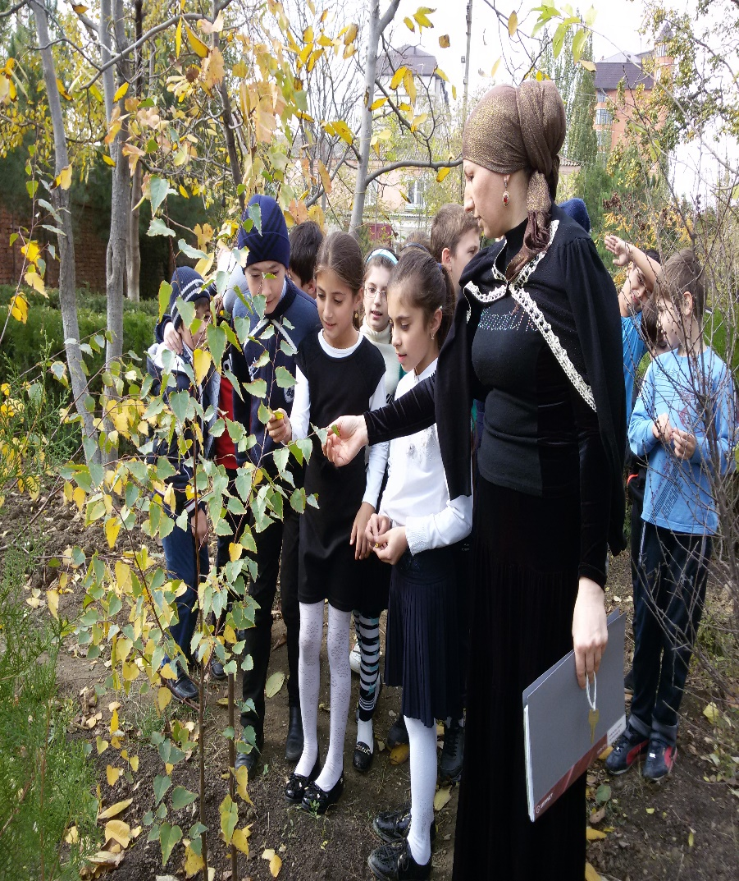

Slide 26
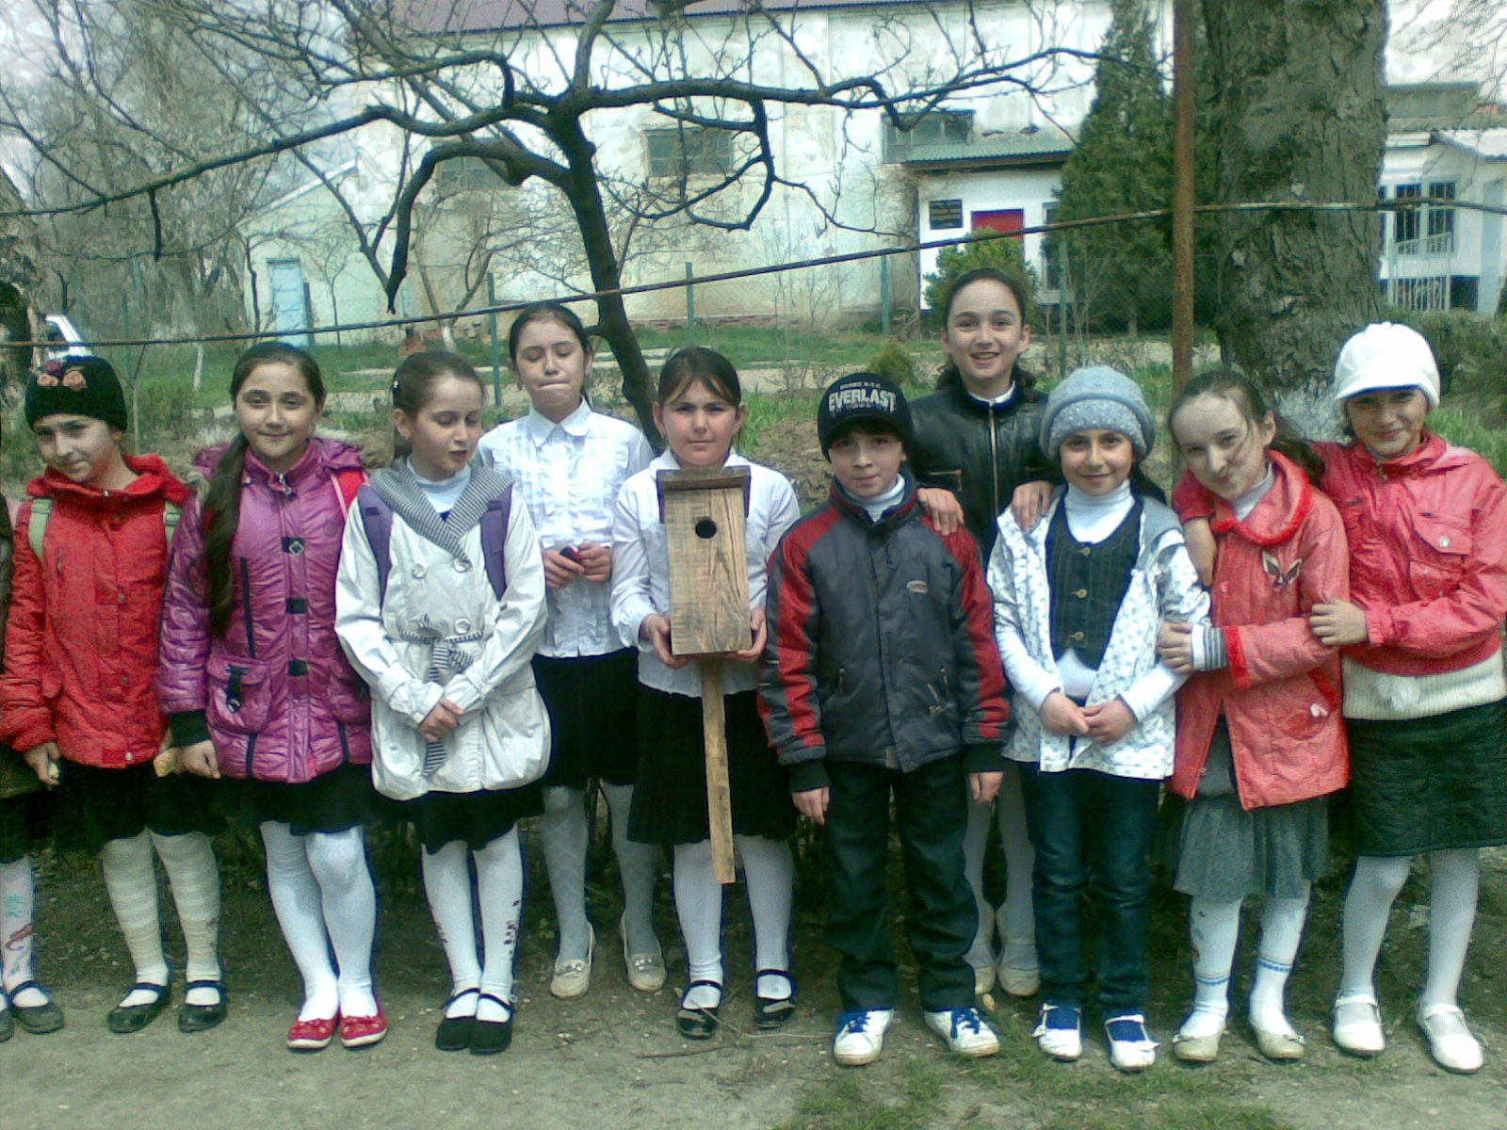

Slide 27
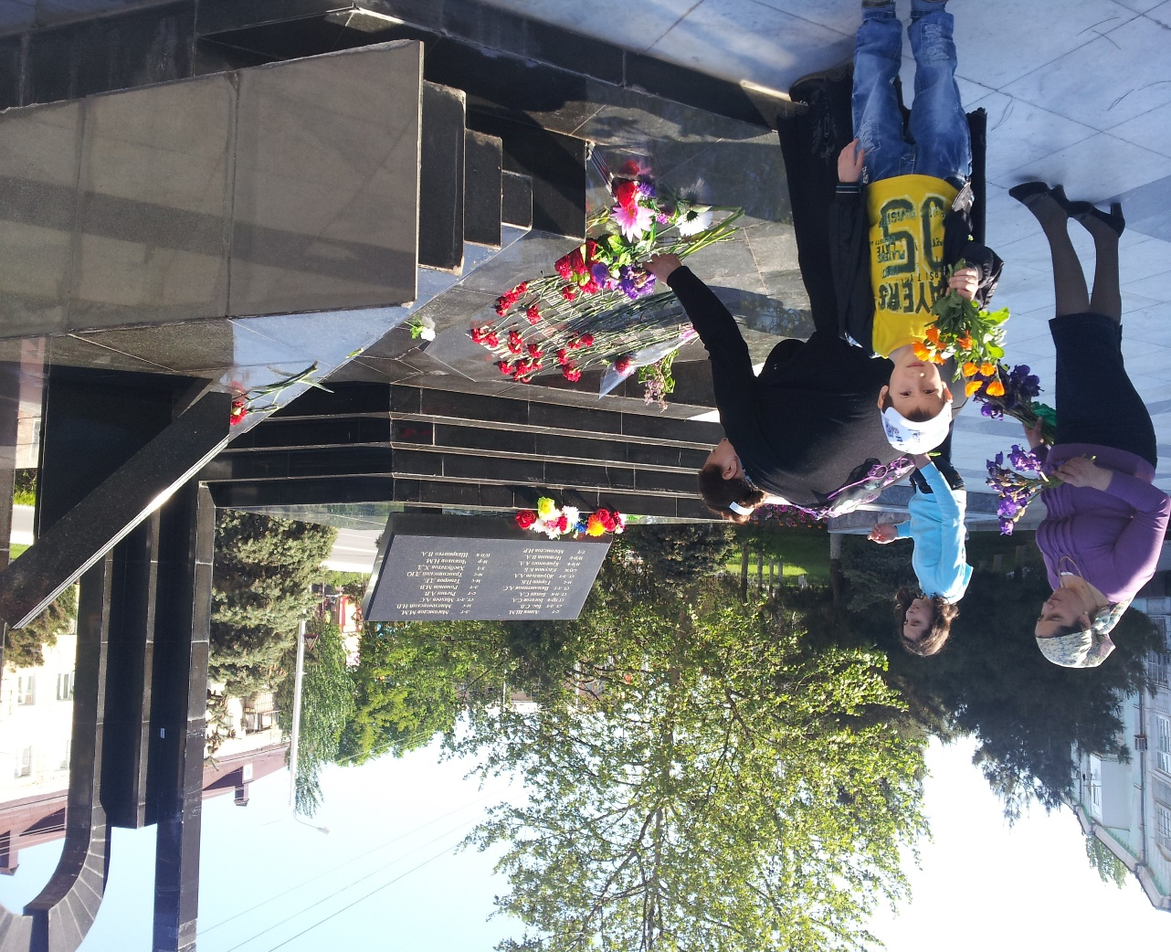

Slide 28
